Slide 2


Slide 3

O Computador Ramses

Slide 4


O Simulador Ramses
O simulador Ramses apresenta como diferenciais o acréscimo de dois registradores de uso geral e alguns novos modos de endereçamento.
Ramsés foi um dos maiores faraós que o Egito já teve. Governou por 70 anos, talvez nenhum faraó tenha governado tanto. Foi um grande construtor e um grande lutador. Ficou famoso por causa da grande batalha de Kadesh.

Slide 5
Características:
Largura de dados e de endereços de 8 bits, isto é, as posições de memória são capazes de guardar variáveis de 8 bits e os endereços de memória são apontados por uma palavra de 8 bits.
Dados representados em complemento de dois;
2 registradores de uso geral (A e B) de 8 bits;
1 registrador de índice (X) de oito bits;
1 apontador de programa de 8 bits (PC);
Registradores de estado (Flags): N, Z e C;
3 novos modos de endereçamento.

Slide 6
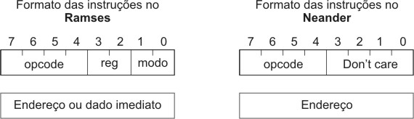
O formato das instruções
As instruções no Ramses são formadas por um ou dois bytes, ou seja, ocupam uma ou duas posições na memória de programa. A figura seguinte apresenta os campos de uma instrução no Ramses.
opcode: Define a operação associada a instrução;
reg: Define qual registrador de uso geral será usado na instrução;
modo: Define o modo de endereçamento usado.

Slide 7
O formato das instruções
As instruções no Ramses são formadas por um ou dois bytes, ou seja, ocupam uma ou duas posições na memória de programa. A figura seguinte apresenta os campos de uma instrução no Ramses.
opcode: Define a operação associada a instrução;
reg: Define qual registrador de uso geral será usado na instrução (A, B ou X);
modo: Define o modo de endereçamento usado.
O próprio dado

Slide 8
Modos de endereçamento
Quando a máquina executa uma instrução quase sempre ela precisa usar um valor numérico (operando). Até o presente momento o valor numérico era o conteúdo do endereço apontado no argumento da instrução. A partir de agora descobriremos novas maneiras de apontar este conteúdo, dentre elas uma que coloca o valor numérico diretamente na instrução. Os modos pelos quais o valor numérico pode ser apontado em uma instrução são conhecidos como modos de endereçamento.
Vejamos os modos de endereçamento disponíveis no Ramses.
00 Direto: o argumento indica o endereço onde está o valor desejado;
01 Indireto: o argumento indica um novo endereço onde está o valor desejado;
10 Imediato: o argumento é o próprio valor desejado; e
11 Indexado: o valor do argumento é somado ao valor do registrador X
e o resultado aponta para o endereço onde está o valor desejado.

Slide 9
Registradores
Como já observado o Ramses possui dois registradores de uso geral A (RA) e B (RB), além disso, ele possui o registrado X (RX). Para especificar qual registrador será usado na instrução, reserva-se um espaço de dois bits na instrução. A codificação segue a tabela seguinte.
Código | Registrador
00 | A
01 | B
10 | X
11 | nenhum

Slide 10
Registradores
Como já observado o Ramses possui dois registradores de uso geral A (RA) e B (RB), além disso, ele possui o registrado X (RX). Para especificar qual registrador será usado na instrução, reserva-se um espaço de dois bits na instrução. A codificação segue a tabela seguinte.
Código | Registrador
00 | A
01 | B
10 | X
11 | nenhum
DIRETO (0)
INDIRETO (1)
IMEDIATO (2)
INDEXADO (3)

Slide 11
Modos de endereçamento
A tabela abaixo mostra os mnemônicos usados para codificar os modos de endereçamento do Ramses. Na tabela, n representa um endereço.
Código | Modo de endereçamento | Mnemônico
00 | Direto | n
01 | Indireto | n,1
10 | Imediato | #n
11 | indexado | n,X

Slide 12
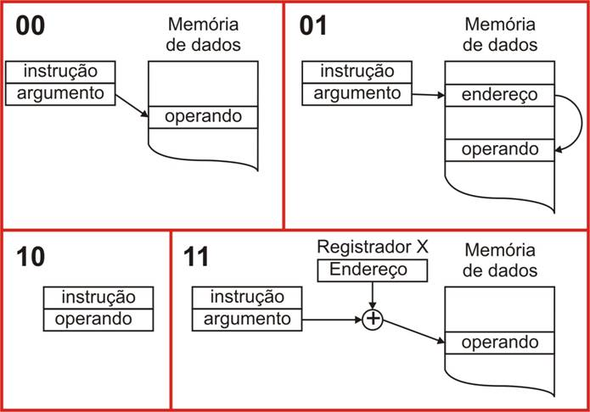
Direto
Indireto
Imediato
Indexado

Slide 13
O argumento indica o endereço onde está o valor desejado.
Direto
Indireto
Imediato
Indexado

Slide 14
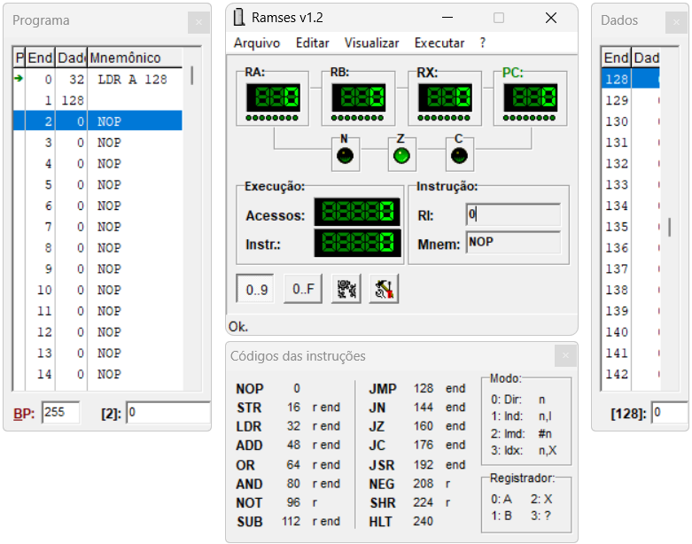
Modos de endereçamento
Direto (0: Dir)
00 Direto: o argumento indica o endereço onde está o valor desejado.
Este modo é o que utilizamos até agora, ou seja, em todas as operações colocamos a referência (argumento) de um endereço.

Slide 15
O argumento indica um novo endereço onde está o valor desejado.
Direto
Indireto
Imediato
Indexado

Slide 16
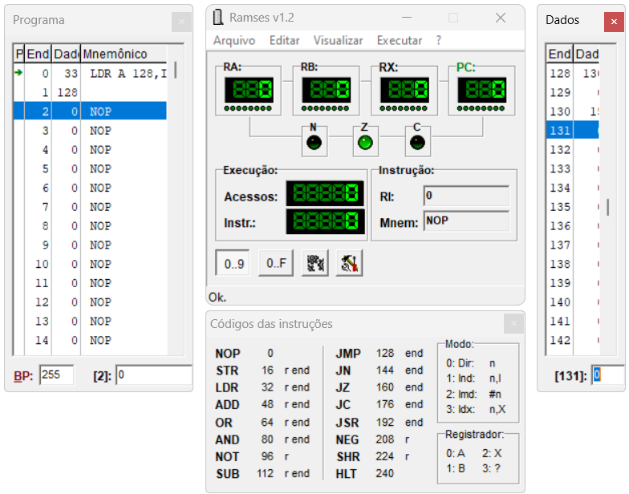
Modos de endereçamento
Indireto (1: Ind)
01 Indireto: o argumento indica um novo endereço onde está o valor desejado;
As instruções contém o endereço, que contém um outro endereço, que referência a localização de um dado na memória.
Exemplo:
Vamos carregar o número 15 (end: 131), na memória RA (A), pelo modo indireto.

Slide 17
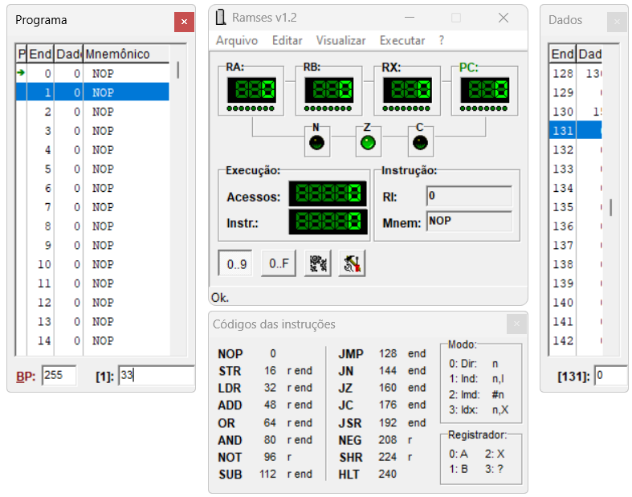
Modos de endereçamento
Indireto (1: Ind)
01 Indireto: o argumento indica um novo endereço onde está o valor desejado;
As instruções contém o endereço, que contém um outro endereço, que referência a localização de um dado na memória.
Passos:
Como iremos utilizar o modo indireto, temos que somar ao código da instrução o modo desejado. Assim: 32 (LDR) + 1 (ind), devemos digitar: 33

Slide 18
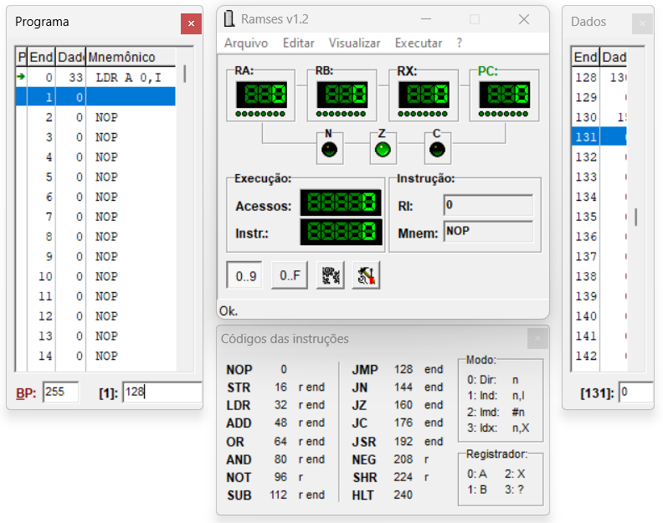
Modos de endereçamento
Indireto (1: Ind)
01 Indireto: o argumento indica um novo endereço onde está o valor desejado;
As instruções contém o endereço, que contém um outro endereço, que referência a localização de um dado na memória.
32+1=33
A -> RA
0,I -> End e Indireto
Passos:
Como iremos utilizar o modo indireto, temos que somar ao código da instrução o modo desejado. Assim: 32 (LDR) + 1 (ind), devemos digitar: 33

Slide 19
Modos de endereçamento
Indireto (1: Ind)
01 Indireto: o argumento indica um novo endereço onde está o valor desejado;
As instruções contém o endereço, que contém um outro endereço, que referência a localização de um dado na memória.
Passos:
Como iremos utilizar o modo indireto, temos que somar ao código da instrução o modo desejado. Assim: 32 (LDR) + 1 (ind), devemos digitar: 33
Iremos indicar agora o endereço (128), que contém o endereço (130), este que por sua vez, referência de fato o valor (15) a ser gravado em RA.

Slide 20
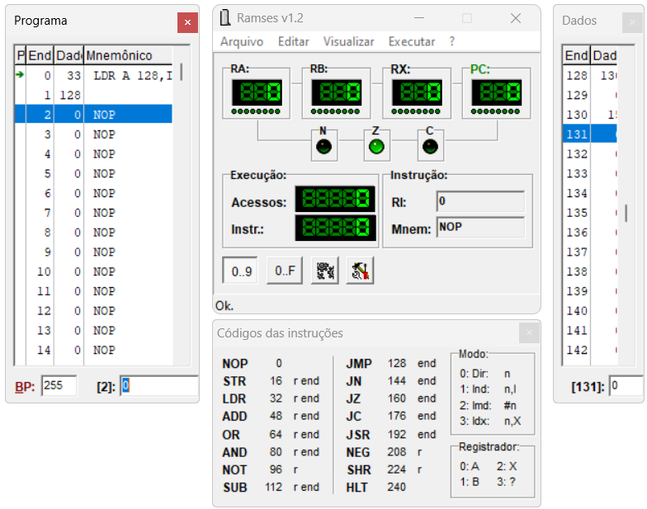
Modos de endereçamento
Indireto (1: Ind)
01 Indireto: o argumento indica um novo endereço onde está o valor desejado;
As instruções contém o endereço, que contém um outro endereço, que referência a localização de um dado na memória.
Passos:
Como iremos utilizar o modo indireto, temos que somar ao código da instrução o modo desejado. Assim: 32 (LDR) + 1 (ind), devemos digitar: 33
Iremos indicar agora o endereço (128), que contém o endereço (130), este que por sua vez, referência de fato o valor (15) a ser gravado em RA.

Slide 21
Modos de endereçamento
Indireto (1: Ind)
01 Indireto: o argumento indica um novo endereço onde está o valor desejado;
As instruções contém o endereço, que contém um outro endereço, que referência a localização de um dado na memória.
Passos:
Como iremos utilizar o modo indireto, temos que somar ao código da instrução o modo desejado. Assim: 32 (LDR) + 1 (ind), devemos digitar: 33
Iremos indicar agora o endereço (128), que contém o endereço (130), este que por sua vez, referência de fato o valor (15) a ser gravado em RA.

Slide 22
Modos de endereçamento
Indireto (1: Ind)
01 Indireto: o argumento indica um novo endereço onde está o valor desejado;
As instruções contém o endereço, que contém um outro endereço, que referência a localização de um dado na memória.
Passos:
Como iremos utilizar o modo indireto, temos que somar ao código da instrução o modo desejado. Assim: 32 (LDR) + 1 (ind), devemos digitar: 33
Iremos indicar agora o endereço (128), que contém o endereço (130), este que por sua vez, referência de fato o valor (15) a ser gravado em RA.

Slide 23
Direto
Indireto
O argumento é o próprio valor desejado.
Imediato
Indexado

Slide 24
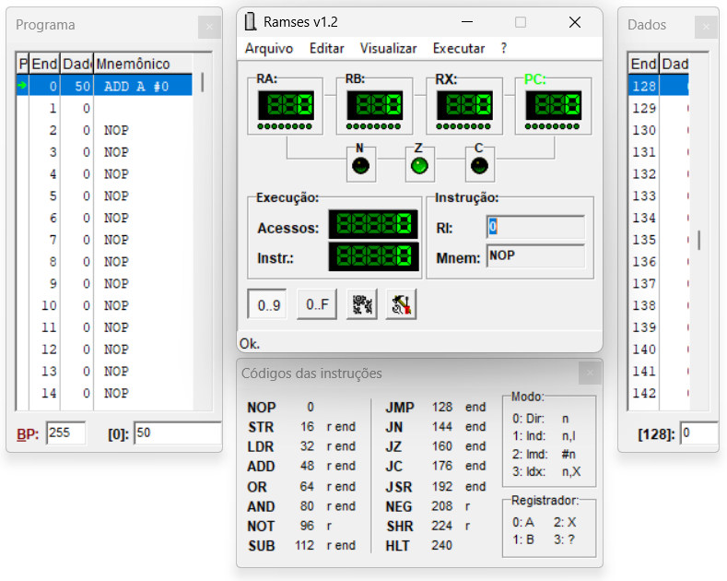
Modos de endereçamento
Imediato (2: Imd)
10 Imediato: o argumento é o próprio valor desejado.
As instruções contém o dado ou a constante diretamente carregada no código de instrução, ou seja, não é necessário acesso a memória de dados.
Exemplo:
Se quisermos somar a constante 1 ao registrador A (RA).

Slide 25
Modos de endereçamento
Imediato (2: Imd)
10 Imediato: o argumento é o próprio valor desejado.
As instruções contém o dado ou a constante diretamente carregada no código de instrução, ou seja, não é necessário acesso a memória de dados.
Passos:
1) Para isso, usamos um ADD 1, representado pelo número 50, que é 48 (ADD) + 2 (Imd).

Slide 26
Modos de endereçamento
Imediato (2: Imd)
10 Imediato: o argumento é o próprio valor desejado.
As instruções contém o dado ou a constante diretamente carregada no código de instrução, ou seja, não é necessário acesso a memória de dados.
Passos:
1) Para isso, usamos um ADD 1, representado pelo número 50, que é 48 (ADD) + 2 (Imd).

Slide 27
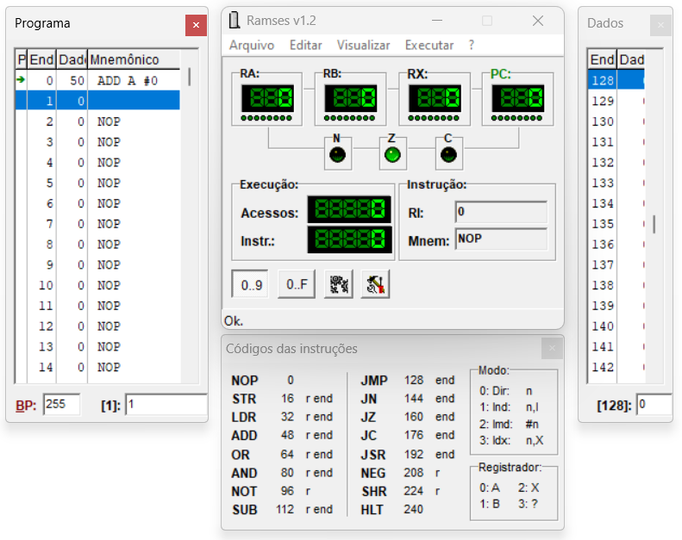
Modos de endereçamento
Imediato (2: Imd)
10 Imediato: o argumento é o próprio valor desejado.
As instruções contém o dado ou a constante diretamente carregada no código de instrução, ou seja, não é necessário acesso a memória de dados.
Passos:
1) Para isso, usamos um ADD 1, representado pelo número 50, que é 48 (ADD) + 2 (Imd).
2) Depois incluímos no próximo endereço a variável 1.

Slide 28
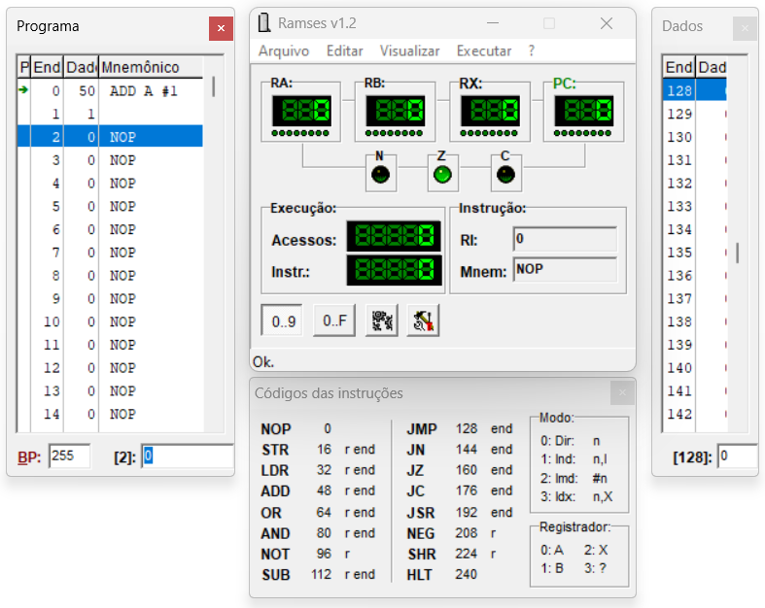
Modos de endereçamento
Imediato (2: Imd)
10 Imediato: o argumento é o próprio valor desejado.
As instruções contém o dado ou a constante diretamente carregada no código de instrução, ou seja, não é necessário acesso a memória de dados.
Passos:
1) Para isso, usamos um ADD 1, representado pelo número 50, que é 48 (ADD) + 2 (Imd).
2) Depois incluímos no próximo endereço a variável 1.

Slide 29
Direto
Indireto
O valor do argumento é somado ao valor do registrador X e o resultado aponta para o endereço onde está o valor desejado.
Imediato
Indexado

Slide 30
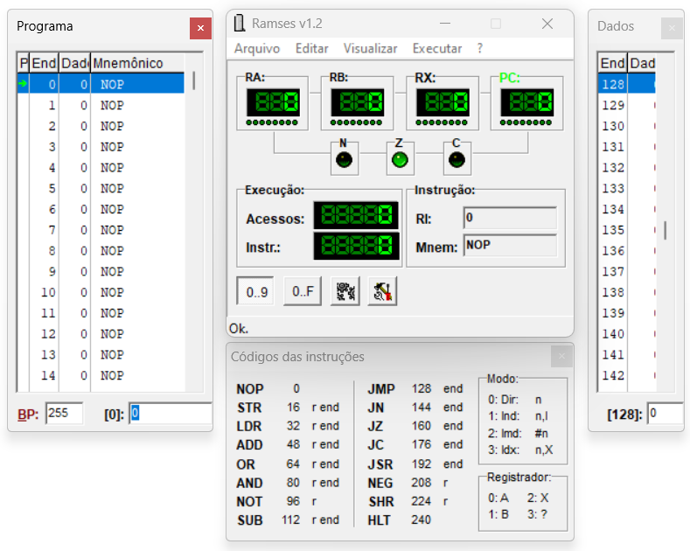
Modos de endereçamento
Indexado (3: Idx)
11 Indexado: o valor do argumento é somado ao valor do registrador X
e o resultado aponta para o endereço onde está o valor desejado.
As instruções contém o valor, que é somado ao valor do Registrador de index X.
Exemplo:
1) Vamos inicializar o Registrador X com a constante 128.

Slide 31
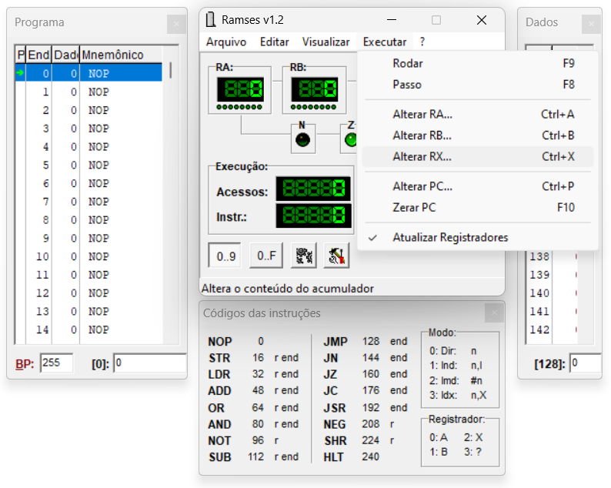
Modos de endereçamento
Indexado (3: Idx)
11 Indexado: o valor do argumento é somado ao valor do registrador X
e o resultado aponta para o endereço onde está o valor desejado.
As instruções contém o valor, que é somado ao valor do Registrador de index X.
Exemplo:
1) Vamos inicializar o Registrador X com a constante 128.

Slide 32
Modos de endereçamento
Indexado (3: Idx)
11 Indexado: o valor do argumento é somado ao valor do registrador X
e o resultado aponta para o endereço onde está o valor desejado.
As instruções contém o valor, que é somado ao valor do Registrador de index X.
Exemplo:
1) Vamos inicializar o Registrador X com a constante 128.

Slide 33
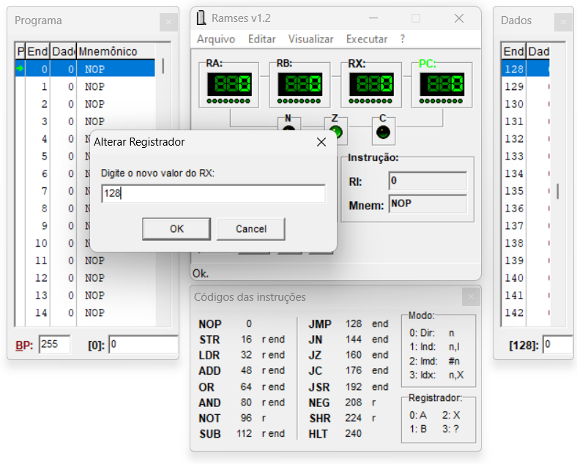
Modos de endereçamento
Indexado (3: Idx)
11 Indexado: o valor do argumento é somado ao valor do registrador X
e o resultado aponta para o endereço onde está o valor desejado.
As instruções contém o valor, que é somado ao valor do Registrador de index X.
Exemplo:
1) Vamos inicializar o Registrador X com a constante 128.

Slide 34
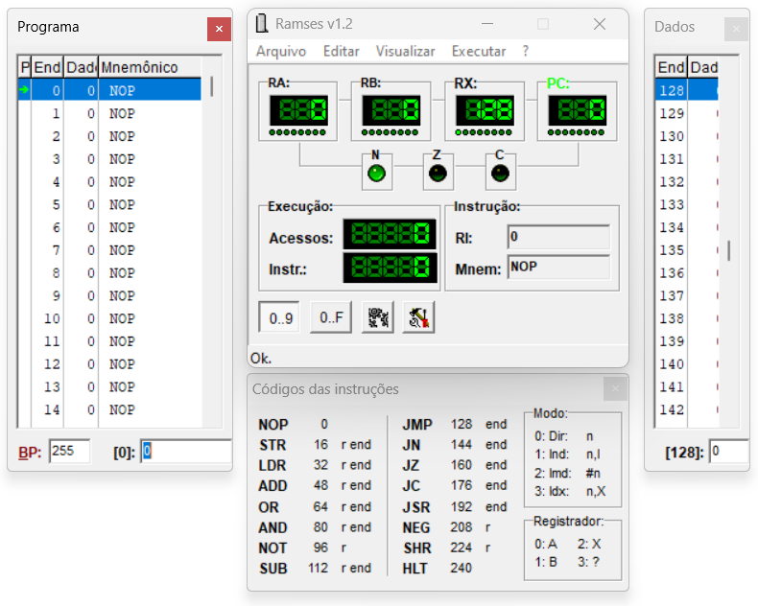
Modos de endereçamento
Indexado (3: Idx)
11 Indexado: o valor do argumento é somado ao valor do registrador X
e o resultado aponta para o endereço onde está o valor desejado.
As instruções contém o valor, que é somado ao valor do Registrador de index X.
Exemplo:
1) Vamos inicializar o Registrador X com a constante 128.

Slide 35
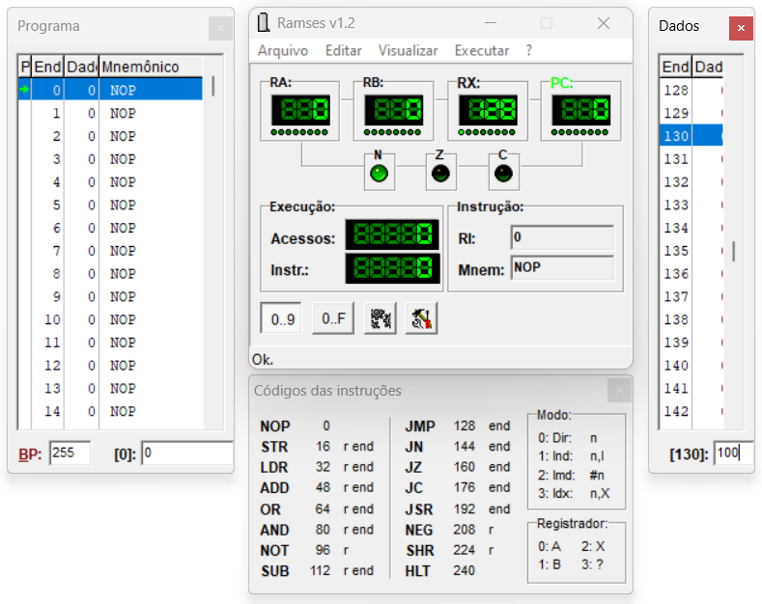
Modos de endereçamento
Indexado (3: Idx)
11 Indexado: o valor do argumento é somado ao valor do registrador X
e o resultado aponta para o endereço onde está o valor desejado.
As instruções contém o valor, que é somado ao valor do Registrador de index X.
Exemplo:
1) Vamos inicializar o Registrador X com a constante 128.
2) O endereço de memória 130 com a constante 100.

Slide 36
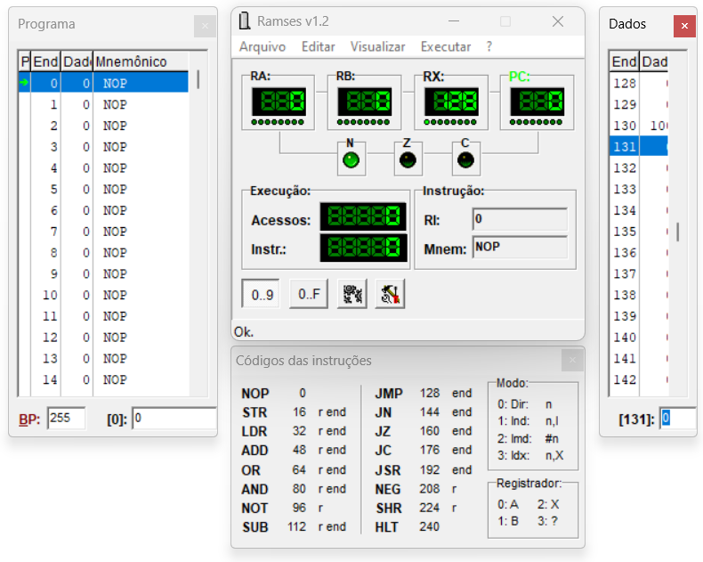
Modos de endereçamento
Indexado (3: Idx)
11 Indexado: o valor do argumento é somado ao valor do registrador X
e o resultado aponta para o endereço onde está o valor desejado.
As instruções contém o valor, que é somado ao valor do Registrador de index X.
Exemplo:
1) Vamos inicializar o Registrador X com a constante 128.
2) O endereço de memória 130 com a constante 100.

Slide 37
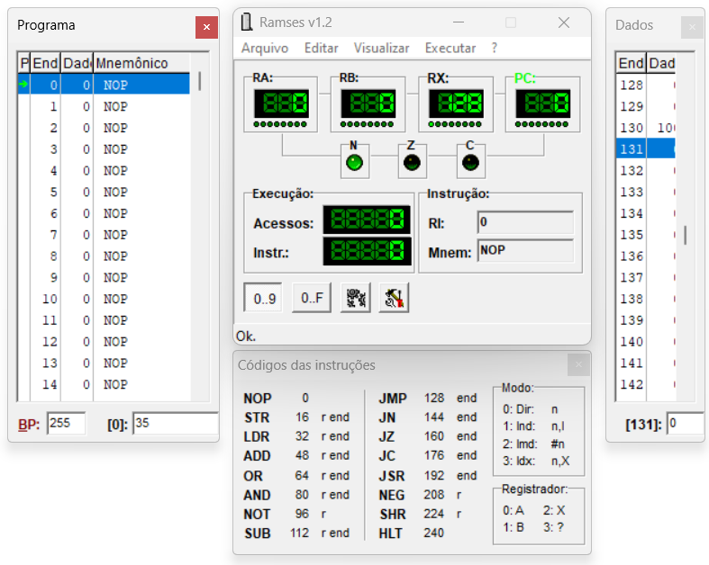
Modos de endereçamento
Indexado (3: Idx)
11 Indexado: o valor do argumento é somado ao valor do registrador X
e o resultado aponta para o endereço onde está o valor desejado.
As instruções contém o valor, que é somado ao valor do Registrador de index X.
Exemplo:
1) Vamos inicializar o Registrador X com a constante 128.
2) O endereço de memória 130 com a constante 100.
3) Agora vamos fazer um LDR (32) indexado! Onde temos 32 (LDR) + 3 (Idx) = 35.

Slide 38

Modos de endereçamento
Indexado (3: Idx)
11 Indexado: o valor do argumento é somado ao valor do registrador X
e o resultado aponta para o endereço onde está o valor desejado.
As instruções contém o valor, que é somado ao valor do Registrador de index X.
Exemplo:
1) Vamos inicializar o Registrador X com a constante 128.
2) O endereço de memória 130 com a constante 100.
3) Agora vamos fazer um LDR (32) indexado! Onde temos 32 (LDR) + 3 (Idx) = 35.

Slide 39
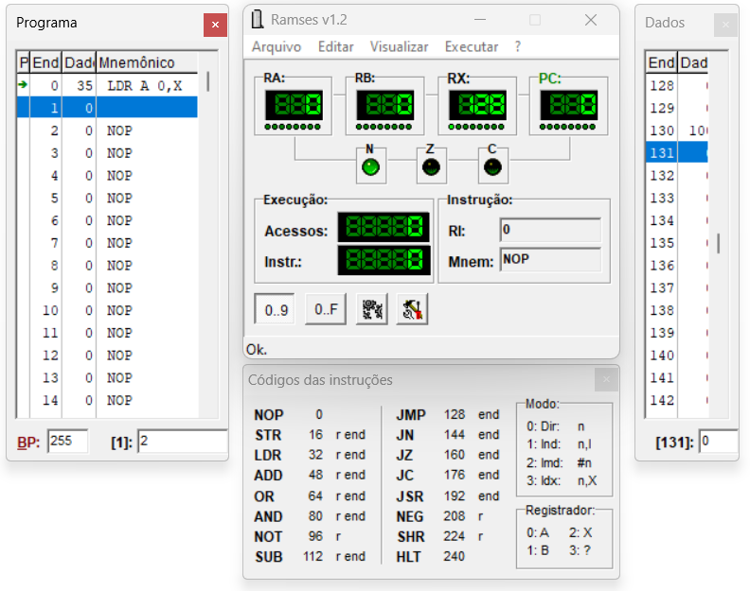
Modos de endereçamento
Indexado (3: Idx)
11 Indexado: o valor do argumento é somado ao valor do registrador X
e o resultado aponta para o endereço onde está o valor desejado.
As instruções contém o valor, que é somado ao valor do Registrador de index X.
Exemplo:
1) Vamos inicializar o Registrador X com a constante 128.
2) O endereço de memória 130 com a constante 100.
3) Agora vamos fazer um LDR (32) indexado! Onde temos 32 (LDR) + 3 (Idx) = 35.
4) Depois digitar o valor 2,

Slide 40
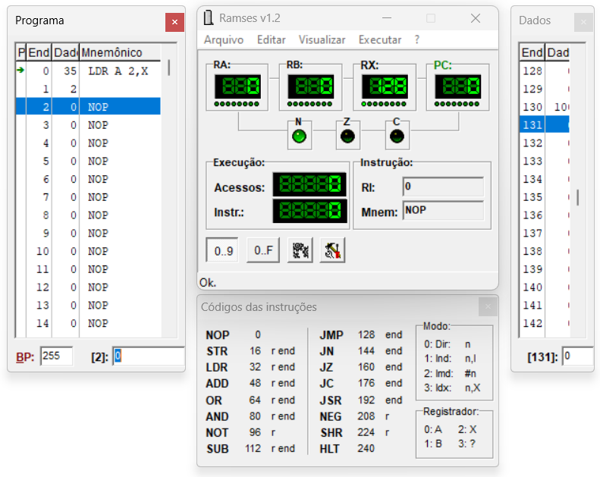
Modos de endereçamento
Indexado (3: Idx)
11 Indexado: o valor do argumento é somado ao valor do registrador X
e o resultado aponta para o endereço onde está o valor desejado.
As instruções contém o valor, que é somado ao valor do Registrador de index X.
Exemplo:
1) Vamos inicializar o Registrador X com a constante 128.
2) O endereço de memória 130 com a constante 100.
3) Agora vamos fazer um LDR (32) indexado! Onde temos 32 (LDR) + 3 (Idx) = 35.
4) Depois digitar o valor 2,

Slide 41
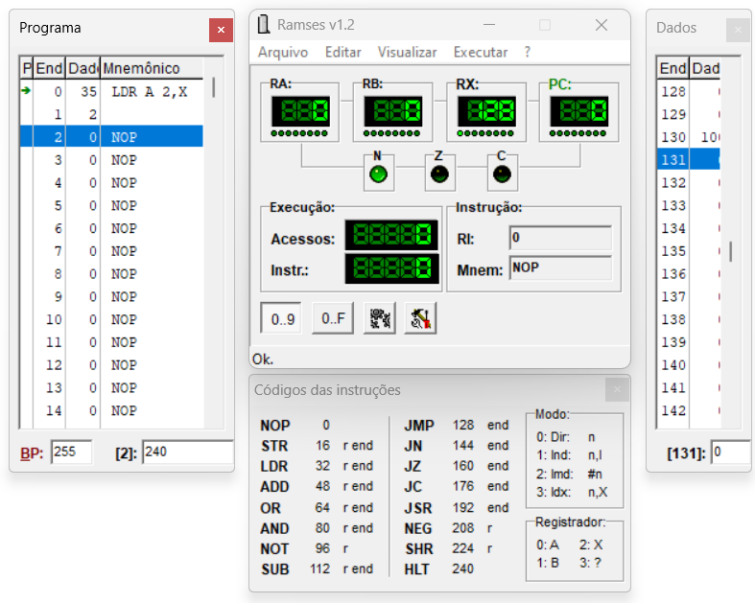
Modos de endereçamento
Indexado (3: Idx)
11 Indexado: o valor do argumento é somado ao valor do registrador X
e o resultado aponta para o endereço onde está o valor desejado.
As instruções contém o valor, que é somado ao valor do Registrador de index X.
Exemplo:
1) Vamos inicializar o Registrador X com a constante 128.
2) O endereço de memória 130 com a constante 100.
3) Agora vamos fazer um LDR (32) indexado! Onde temos 32 (LDR) + 3 (Idx) = 35.
4) Depois digitar o valor 2, e
5) HLT (240).

Slide 42
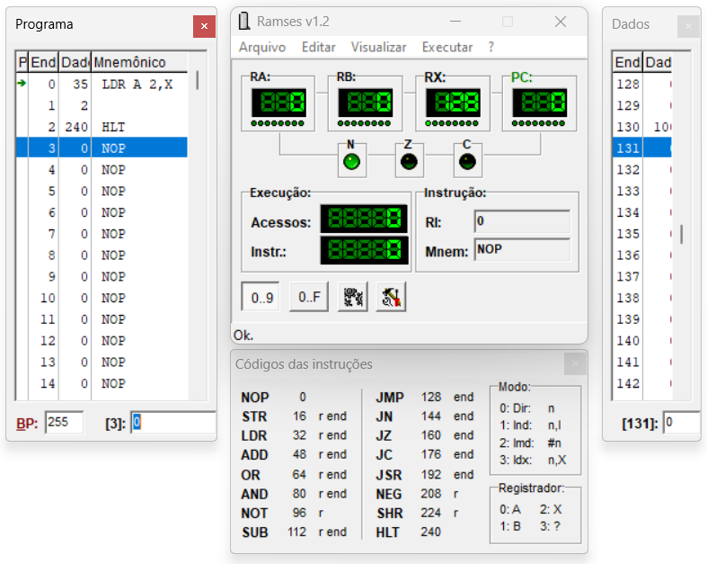
Modos de endereçamento
Indexado (3: Idx)
11 Indexado: o valor do argumento é somado ao valor do registrador X
e o resultado aponta para o endereço onde está o valor desejado.
As instruções contém o valor, que é somado ao valor do Registrador de index X.
Exemplo:
1) Vamos inicializar o Registrador X com a constante 128.
2) O endereço de memória 130 com a constante 100.
3) Agora vamos fazer um LDR (32) indexado! Onde temos 32 (LDR) + 3 (Idx) = 35.
4) Depois digitar o valor 2, e
5) HLT (240).

Slide 43
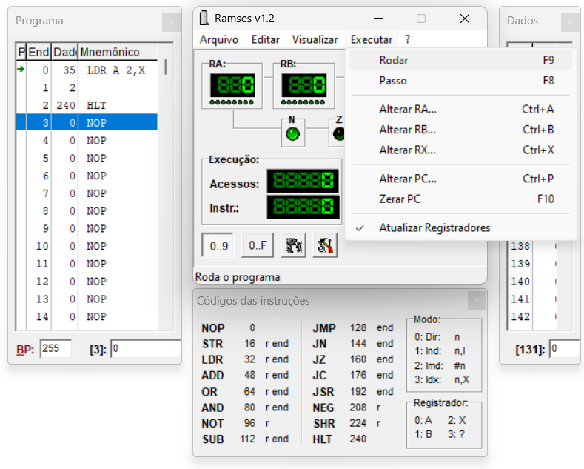
Modos de endereçamento
Indexado (3: Idx)
11 Indexado: o valor do argumento é somado ao valor do registrador X
e o resultado aponta para o endereço onde está o valor desejado.
As instruções contém o valor, que é somado ao valor do Registrador de index X.
Exemplo:
1) Vamos inicializar o Registrador X com a constante 128.
2) O endereço de memória 130 com a constante 100.
3) Agora vamos fazer um LDR (32) indexado! Onde temos 32 (LDR) + 3 (Idx) = 35.
4) Depois digitar o valor 2, e
5) HLT (240).

Slide 44

Modos de endereçamento
Indexado (3: Idx)
11 Indexado: o valor do argumento é somado ao valor do registrador X
e o resultado aponta para o endereço onde está o valor desejado.
As instruções contém o valor, que é somado ao valor do Registrador de index X.
Exemplo:
1) Vamos inicializar o Registrador X com a constante 128.
2) O endereço de memória 130 com a constante 100.
3) Agora vamos fazer um LDR (32) indexado! Onde temos 32 (LDR) + 3 (Idx) = 35.
4) Depois digitar o valor 2, e
5) HLT (240).

Slide 45
Modos de endereçamento
Indexado (3: Idx)
11 Indexado: o valor do argumento é somado ao valor do registrador X
e o resultado aponta para o endereço onde está o valor desejado.
As instruções contém o valor, que é somado ao valor do Registrador de index X.
Exemplo:
1) Vamos inicializar o Registrador X com a constante 128.
2) O endereço de memória 130 com a constante 100.
3) Agora vamos fazer um LDR (32) indexado! Onde temos 32 (LDR) + 3 (Idx) = 35.
4) Depois digitar o valor 2, e
5) HLT (240).

Slide 46
Modos de endereçamento
Indexado (3: Idx)
11 Indexado: o valor do argumento é somado ao valor do registrador X
e o resultado aponta para o endereço onde está o valor desejado.
As instruções contém o valor, que é somado ao valor do Registrador de index X.
Exemplo:
1) Vamos inicializar o Registrador X com a constante 128.
2) O endereço de memória 130 com a constante 100.
3) Agora vamos fazer um LDR (32) indexado! Onde temos 32 (LDR) + 3 (Idx) = 35.
4) Depois digitar o valor 2, e
5) HLT (240).
130

Slide 47
Modos de endereçamento
Indexado (3: Idx)
11 Indexado: o valor do argumento é somado ao valor do registrador X
e o resultado aponta para o endereço onde está o valor desejado.
As instruções contém o valor, que é somado ao valor do Registrador de index X.
Exemplo:
End: 130
1) Vamos inicializar o Registrador X com a constante 128.
2) O endereço de memória 130 com a constante 100.
3) Agora vamos fazer um LDR (32) indexado! Onde temos 32 (LDR) + 3 (Idx) = 35.
4) Depois digitar o valor 2, e
5) HLT (240).

Slide 48
Modos de endereçamento
Indexado (3: Idx)
11 Indexado: o valor do argumento é somado ao valor do registrador X
e o resultado aponta para o endereço onde está o valor desejado.
As instruções contém o valor, que é somado ao valor do Registrador de index X.
Exemplo:
1) Vamos inicializar o Registrador X com a constante 128.
2) O endereço de memória 130 com a constante 100.
3) Agora vamos fazer um LDR (32) indexado! Onde temos 32 (LDR) + 3 (Idx) = 35.
4) Depois digitar o valor 2, e
5) HLT (240).

Slide 49

Dúvidas?

Slide 50
Exercícios: Ramses
1. Monte um programa que realize: ((5 x 8) – 20)/2
2. Monte um programa que realize: (15 + 8) x 2.
3. Monte um programa que realize: ((2 + 1)^3) / 2.
4. Monte um programa que realize: (5 + 26) / 3.
5. Monte um programa que realiza a multiplicação ((2 + 1) * 3) / 2.
6. Faça um programa para realizar a operação a > b. Se a > b, o programa deverá realizar a operação a + b. Caso contrário, deverá realizar a operação a*b.
7. Faça um programa para calcular o Índice de Massa Corporal (IMC) de uma pessoa.
8. Execute vários valores de 8 bits: Valor1 * Valor2 * Valor3 + Valor4 + Valor5
9. Monte um programa que realize: (A – B)^2
10. Contador: Laço de contagem regressiva de 100 até 10

Slide 51
Exercícios: Ramses
11) Construa um programa que primeiro atribua o valor 15 ao registrador A, depois atribua o valor 20 ao registrador B, salve o valor de A na posição de memória 128 e o de B na posição de memória 129 e, por fim, chame uma sub-rotina que some os valores das posições de memória 128 e 129 e salva na 130.
12) Criar uma sub-rotina que multiplique dois números previamente salvos na memória e cujo resultado da multiplicação possa assumir valores de 0 até 6553510, ou seja, o resultado deve utilizar-se de duas posições de memória de 8 bits.

Slide 52
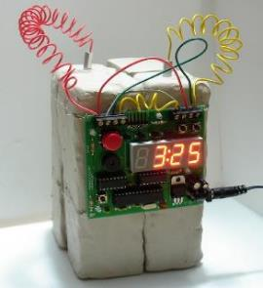

Hidra - Bomba relógio!
O display de 7 segmentos é ainda muito utilizado em muitos dispositivos eletrônicos. Ele é principalmente utilizado para ilustrar valor numéricos de forma rápida e barata. Os números são apresentados, com uma sequência de leds ativados (acesos). Na imagem abaixo, vemos o display de 7 segmentos. Observe que uma sequência de leds ativados (representados pelas letras de a a g), representam os números.
Assim, monte em Assembly (utilizando o Hidra) um programa que gere um contador decrescente de 9 a 0 (zero), com subtração, para colocar em uma bomba relógio de tempo regressivo!
Lembre-se que que 0 desativa o LED e 1 ativa o LED. Esta ativação ocorrerá, quando o seu programa enviar em um endereço correspondente a um determinado LED o valor 0 (desativado) e 1 Ativado). Utilize um display de 7 segmentos.
Endereços dos LEDs do display:
a -> 244
b-> 245
c -> 246
d -> 247
e -> 248
f -> 249
g -> 250

Slide 53
BÁSICA
SOUZA, D.J. Desbravando o PIC. Editora Érica Saraiva.
SOUSA, D.R.; SOUZA, D.J. Desbravando o microcontrolador PIC18. Editora Érica Saraiva.
SOUSA, D.R.; SOUZA, D.J. Desbravando o PIC24. Editora Érica Saraiva.
PEREIRA, F. Tecnologia ARM – Microcontroladores de 32 bits. Editora Érica Saraiva.
SOUSA, D.R. Microcontroladores ARM7 – O poder dos 32 bits. Editora Érica Saraiva.
COMPLEMENTAR
OLIVEIRA, A. S., ANDRADE, F. S. Sistemas Embarcados: hardware e firmware na prática. Editora Érica Saraiva. (Biblioteca FIAP – livro físico)
SOUSA, D.R.; SOUZA, D.J., LAVÍNIA, N. C. Desbravando o microcontrolador PIC18: recursos avançados. Editora Érica Saraiva.
PEREIRA, F. Microcontroladores PIC: programação em C. Editora Érica Saraiva.
YIU, J. The definitive guide to ARM Cortex M3 and ARM Cortex M4 processors. Ed. Elsevier.
SLOSS, A. N., SYMES, D., WRIGHT, C. ARM System Developer’s Guide. Ed. Elsevier.

Slide 54

Copyright © 2023 Prof. Dr. Sandro A. Ferraz
Todos direitos reservados. Reprodução ou divulgação total ou parcial deste documento é expressamente proíbido sem o consentimento formal, por escrito, do Professor (autor).

